Slide 1


AI 기반 대전 지역상권 활성화 추천 시스탬
[2026년 9월]
AIP2 인공지능 대전 문제 해결
22619014 양다윗
246190 엘몬
246190 비비안
Konyang Univalsity

Slide 2
초록
https://www.data.go.kr/data/15083033/fileData.do

Slide 3
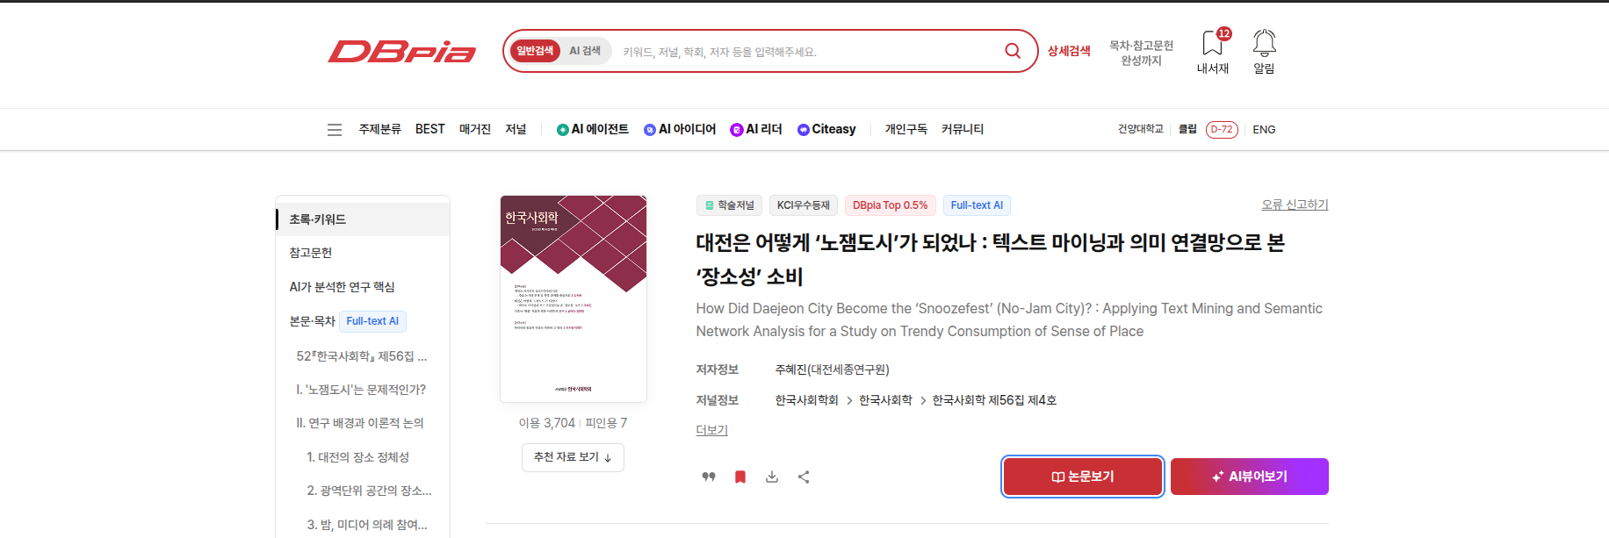
2. 서론

Slide 4

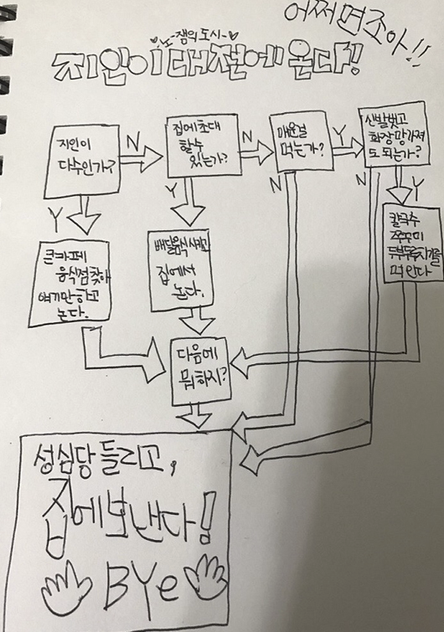


2. 서론
노잼 도시 이미지 고착화
시작은 "지인이 대전에 온다면" 알고리즘
노잼 도시라는 밈이 생기고 나서 블로그에 대한 대전의 관심이 급증함
언론과 지방자치 단체장의 노잼 이미지화 언급 및 경고
노잼은 소비를 위한 요소가 되 소비자를 유인 했지만
이들이 머물다 간 공간에는 어떤 장소성도 남지 않음
다른 체험과 기억이 없어서 실제로 노잼 도시가 됨
새로운 대전의 요소들과 연계한다면 유잼도시가 될 수 있음
사람들이 잘 모르는 곳을 알려주는 시스템을 개발하기로 함

Slide 5
3. 본론 - 전체적인 아키텍처
아키텍처 그림 넣을 예정

Slide 6
3. 본론 - 데이터 설명
**기확보 데이터셋 목록 (11개 파일)**
**1. Base Layer — 점포 위치 및 센서스**
* **2. Decline / Survival Signal — 핵심 타깃 데이터**
* **3. Economic Activity & Sales Trend — 경제 활성도 및 매출 추이**
* **4. Foot Traffic — 유동인구**
**미확보 / 추가 필요 데이터**

Slide 7
3. 본론 - 데이터 설명
**1. Base Layer — 점포 위치 및 센서스**
* `대전상권데이터_수정본.csv`: 대전 전체 상가업소 80,704건 (업종, 도로명/지번 주소, 좌표 정보 포함; ~2026-06 최신 스냅샷 기준).

Slide 8
3. 본론 - 데이터 설명
* **2. Decline / Survival Signal — 핵심 타깃 데이터**
* `국세청_사업자현황_100대 생활업종_20260630.csv`: 자치구×업종별 활성 사업자 수 (당월/전월/전년동월 대비 증감 포함).
* `대전광역시_소상공인 업종별_생존율_폐업율 현황_20220930.csv`: 자치구×업종별 생존율 및 폐업율 (2020년 코호트 대상 → 2022년 9월 기준 추적).
* `대전광역시_소상공인 기간별 생존율_폐업율 현황_20220930.csv`: 개업연월 경과기간별 생존율 (대전 전체 연령별 생존 곡선 데이터).
* `9-8-25...Ⅰ(지역,_업종)...xlsx`: 2025년 지역(시·도)×업종별 신규 사업자 수 (참고용; 대전 시·도 단위).
* `9-8-26...Ⅱ(월,_업종)...xlsx`: 2024년 전국 월별×업종별 신규 사업자 수 (참고용; 지역 구분 없음).

Slide 9
3. 본론 - 데이터 설명
* **3. Economic Activity & Sales Trend — 경제 활성도 및 매출 추이**
* `대전광역시_온통대전 월별 매출액_20210930.csv`: 대전 지역화폐(온통대전) 월별 총매출액 (2020년 5월부터).
* `대전광역시_온통대전 월별 업종별 매출액_20210930.csv`: 지역화폐 업종별 월매출액.
* `대전광역시_자치구별 신용카드(KB국민카드) 매출액_20200801.csv`: 자치구별 KB국민카드 월별 매출 증감률 추이.
* `대전광역시_자치구 단위 지역내총생산_20191231.pdf`: 자치구별 지역내총생산(GRDP) 연간 거시경제 지표 보고서.

Slide 10
3. 본론 - 데이터 설명
* **4. Foot Traffic — 유동인구**
* `대전광역시 서구_상권별 연월별 유동인구 현황_20230510.csv`: 서구 관내 주요 상권별 월별 유동인구 (대전 5개 자치구 중 서구 한정).

Slide 11
3. 본론 - 데이터 설명
**미확보 / 추가 필요 데이터**
* **네이버/카카오맵 리뷰 및 별점 데이터:** "좋은데 덜 알려진" 로컬 숨은 명소(Hidden Gem) 로직의 핵심 인풋 (평점은 높으나 리뷰 수는 적은 곳 판별용).
* **관광지 및 명소 데이터 (TourAPI 등):** 단순 식당/카페 추천을 넘어 '노잼도시' 탈피를 위한 주변 볼거리, 문화시설 및 축제 정보 연계용.
* **구별×기간별×업종별 인허가 데이터 (API #32):** 개업/폐업 추이를 세부적으로 파악하기 위한 3차원 시계열 데이터 (현재는 스킵 가능하며 선택 사항).
* **서구 외 나머지 4개 구 유동인구 데이터:** 대전시 5개 구 전체를 대상으로 유동인구 지표를 정규화(Normalization)하여 비교할 경우 필요.

Slide 12
3. 본론 - 모델 설명
추후에 넣을 예정

Slide 13
4. 결론

Slide 14
4. 결론

Slide 15
Reference

Slide 16
감사합니다
[2026년 9월]
Q & A
22619014@konyang.ac.kr

Slide 17
